Slide 1
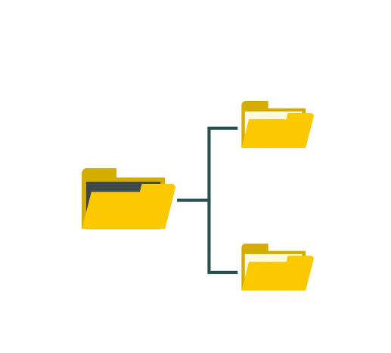
Файлова система
Файлова структура на организация на данните
SoftUni Team
Technical Trainers
Software University
http://softuni.bg

Slide 2
Съдържание
͏Файлове и папки
͏͏Файлова система
͏Основни действия с файлове и папки
Работа с файловия мениджър
͏Изглед и визуализация на файлове и папки͏

Slide 3
Файлове и папки
Име, разширение и тип на файл

Slide 4
Файл
Файл – съвкупност от данни, съхранени в компютъра
Всеки файл има:
Име – последователност от символи
Разширение – последователност от символи, указващи типа на данните във файла
Разделител между името и разширението – точка "."
Размер – указва големината на файла
Дата на създаване или последна промяна

Slide 5
Име и разширение на файл
_ -
–
Служат за различаване на файла от останалите файлове
Допустими символи са:
букви, цифри, интервал, -, _, .
Недопустими символи са:
\, /, :, *, ?, ", <, >, |
Те имат специално предназначение
Разширението указва предназначението на данните във файла и програмите, с които може да се обработва

Slide 6
Пример за име и разширение на файл
Точка – разделя името и разширението на файла
Знаме на България.bmp
Име на файла
Разширение – указва типа на файла

Slide 7
Примери за различни типове файлове
Знаме на България.png
Знаме на България.jpg
Himn_BG.mp3
Himn_BG.wav
Mila rodino.txt
Mila rodino.docx
Изображения
Звук
Текст

Slide 8
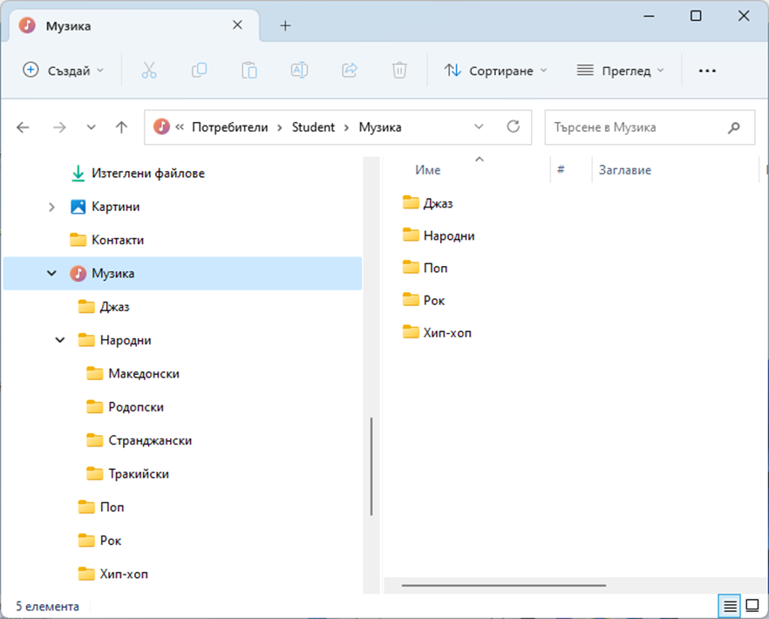
Папка
Папка – съдържа в себе си съвкупност от файлове и/или папки
Всяка папка има:
Име – последователност от символ
Път от корена до себе си
Папката може да бъде празна (без файлове и други папки)
Папка
Път до файла/папката
Подпапки

Slide 9
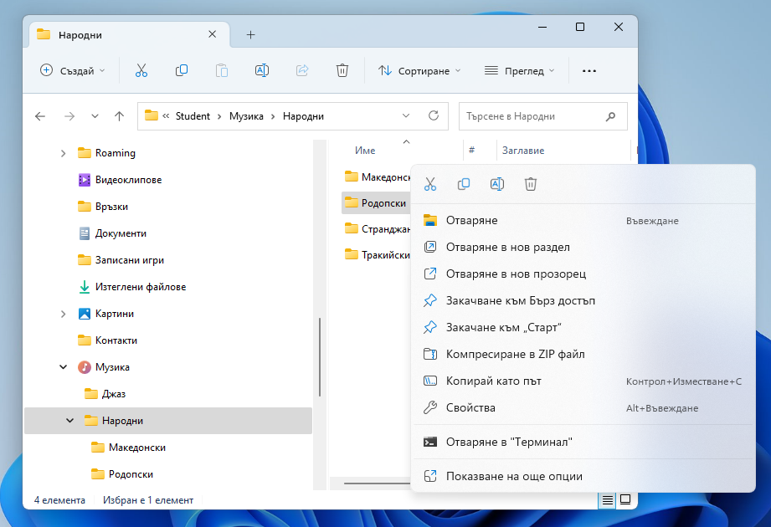
Файлова система и файлов мениджър
Файлова система –дървовидна структура на папките
Файлов мениджър – програма за работа с файловата система

Slide 10
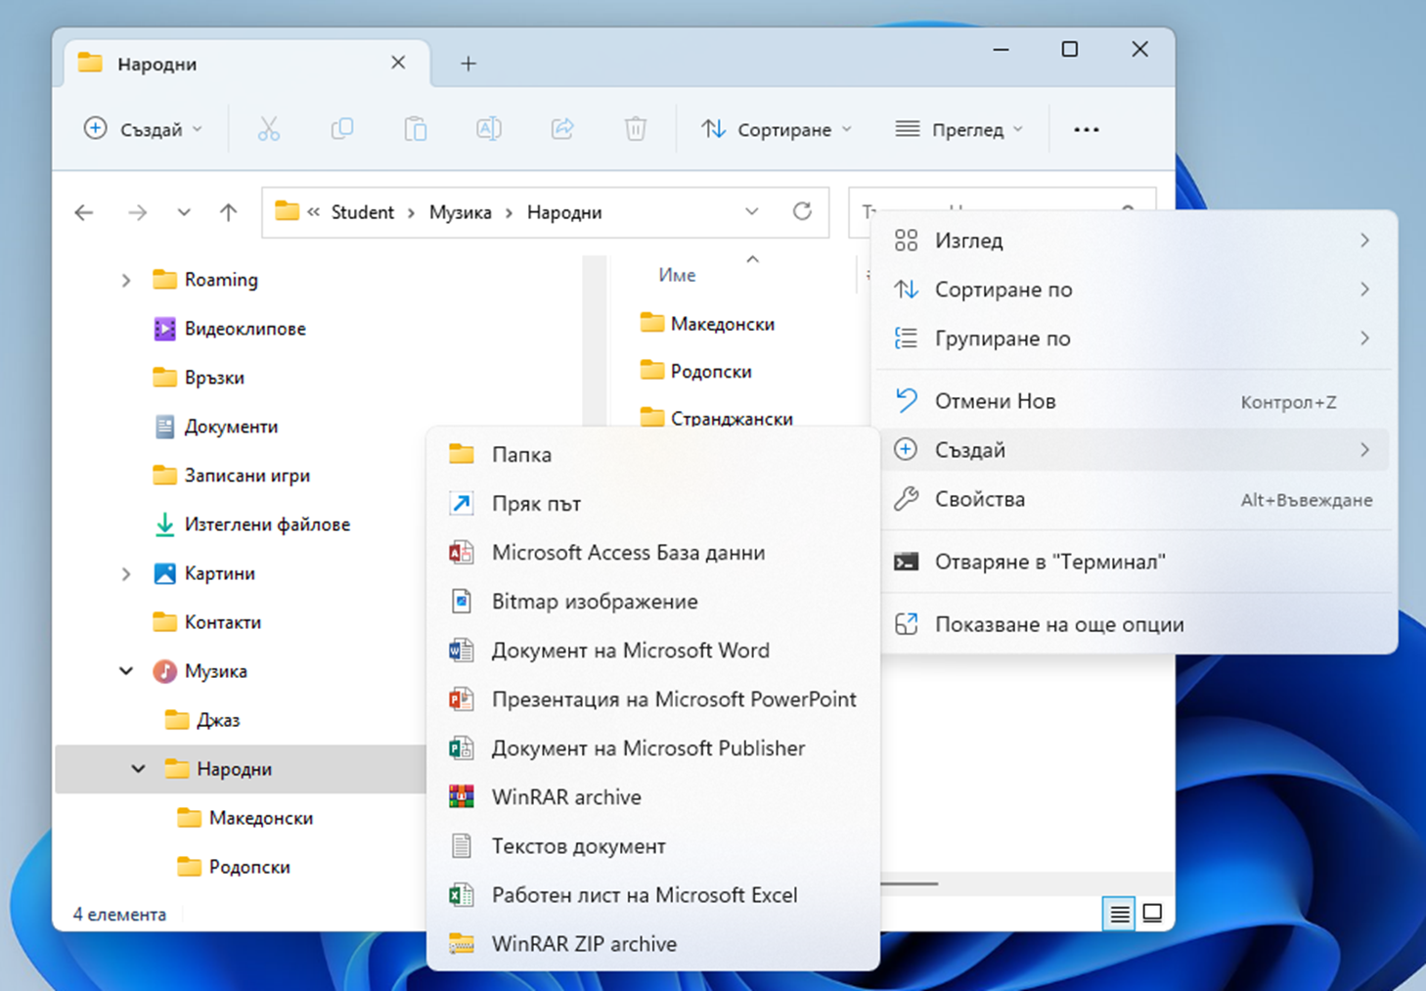
Създаване на файлове и папки
Избираме [Създай]
Създаваме папка или файл от даден тип
Отваряме контекстното меню на желаната папка

Slide 11

Работа с файлове и папки
Създаване, копиране, преместване и изтриване

Slide 12
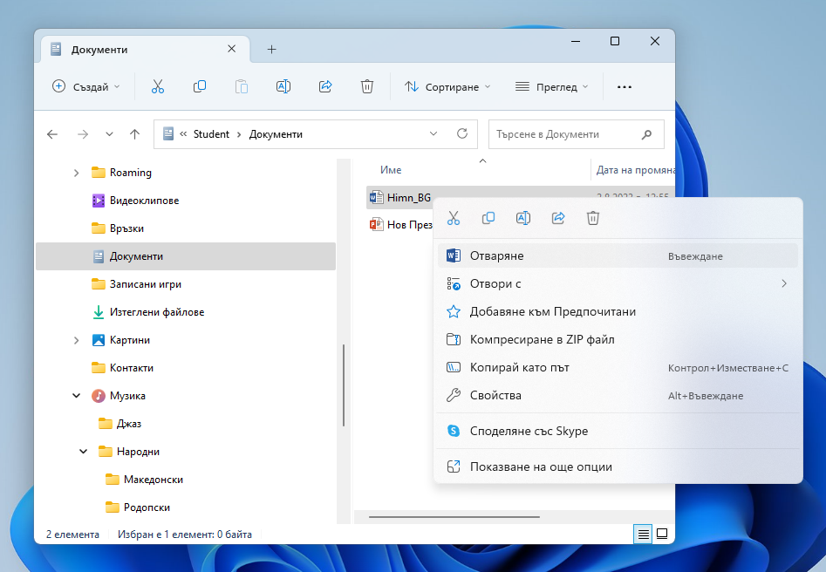
Основни операции с файлове и папки
Отваряне
Копиране
Преименуване
Преместване (изрязване и поставяне)
Изтриване
Изрязване
Копиране
Преименуване
Изтриване
Също и от тук
Контекстно меню
Отваряне

Slide 13




Основни действия с файлове и папки
Копиране
Преместване
Преименуване
Изтриване

Slide 14
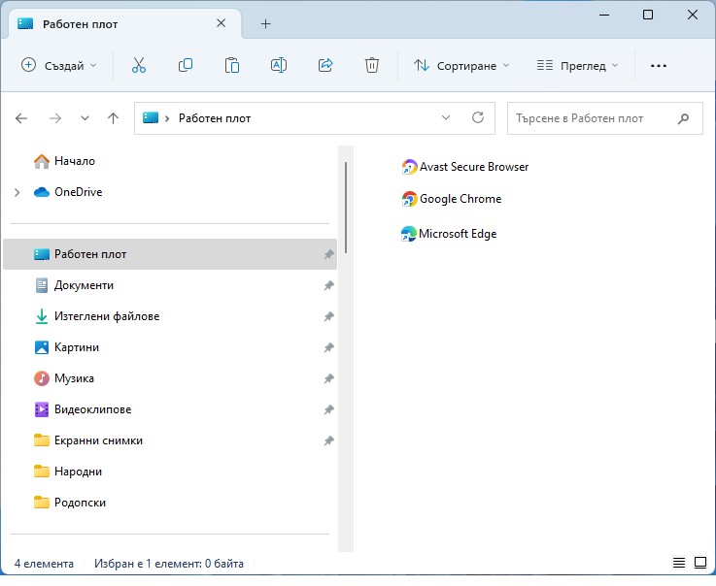
Пример за копиране/преместване на файл (1)
Копираме файла в клипборда
Десен клик върху файла
Или изрязваме файла в клипборда, ако искаме да го преместим

Slide 15
Пример за копиране/преместване на файл (2)
Поставяме
Избираме къде да се копира

Slide 16
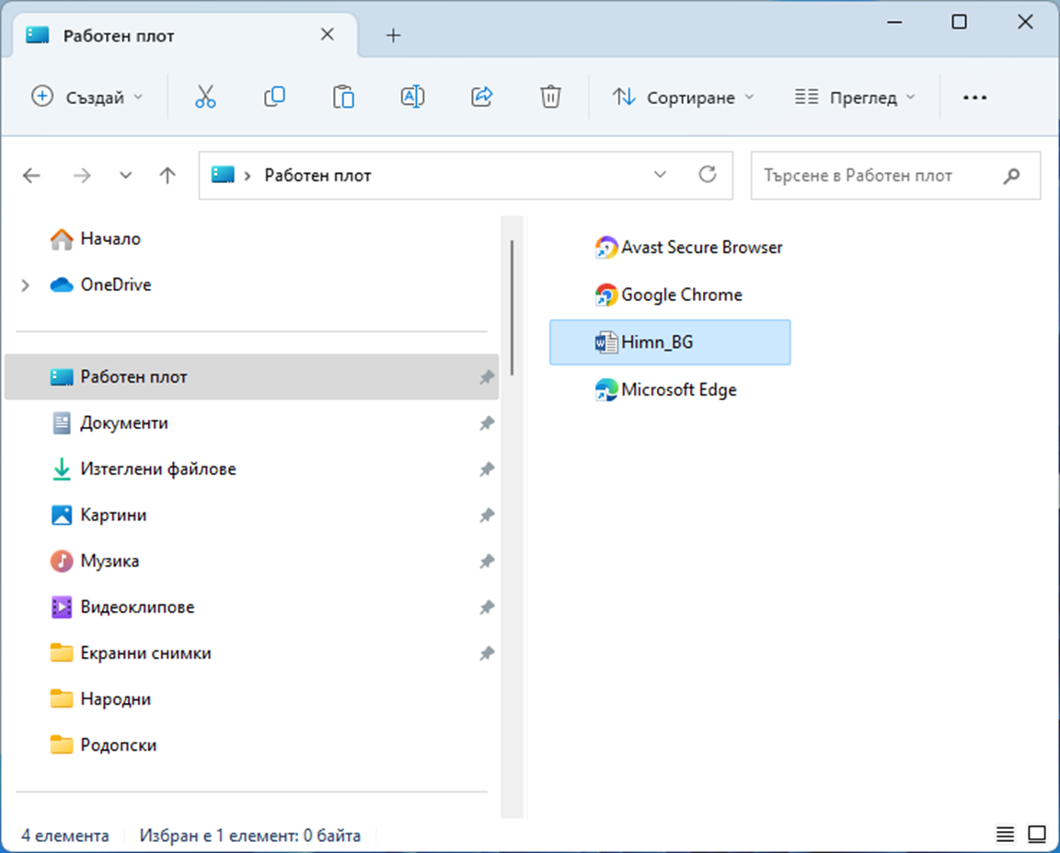
Пример за копиране/преместване на файл (3)
Готово, файлът е копиран или преместен ☺

Slide 17
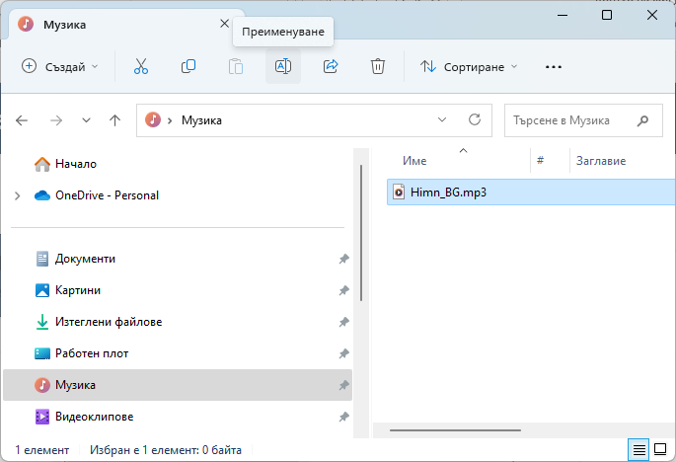
Пример за преименуване на файл (1)
Кликваме върху [Преименуване]
Избираме файла за преименуване

Slide 18
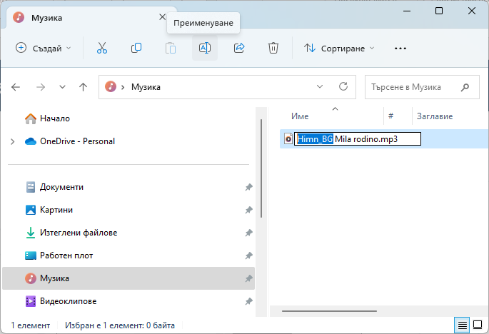
Пример за преименуване на файл (2)
Редактираме името на файла
Не променяме типа на файла, освен ако това не е целта

Slide 19
Пример за изтриване на файл (1)
Изтриването на данни често е необратима команда
Изтритите данни невинаги може да се възстановят
Кликваме върху коша
Избираме файла, който ще изриваме

Slide 20
Пример за изтриване на файл (2)
Файлът е преместен в коша

Slide 21
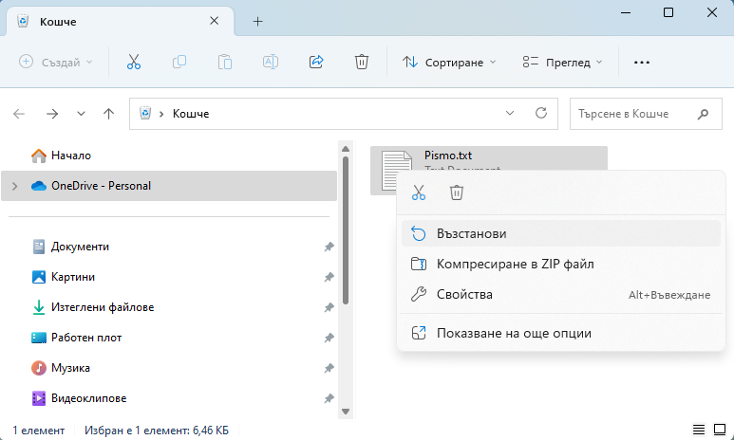
Работа с файл от коша (1)
Контекстно меню
Ще изтрие файла безвъзвратно
Ще възстанови файла

Slide 22
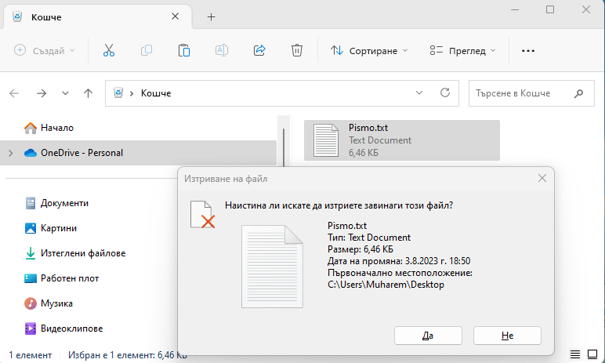
Работа с файл от коша (2)
Последно потвърждаване преди изтриване

Slide 23
Други инструменти на файловия мениджър
Още възможни действия върху файлове

Slide 24
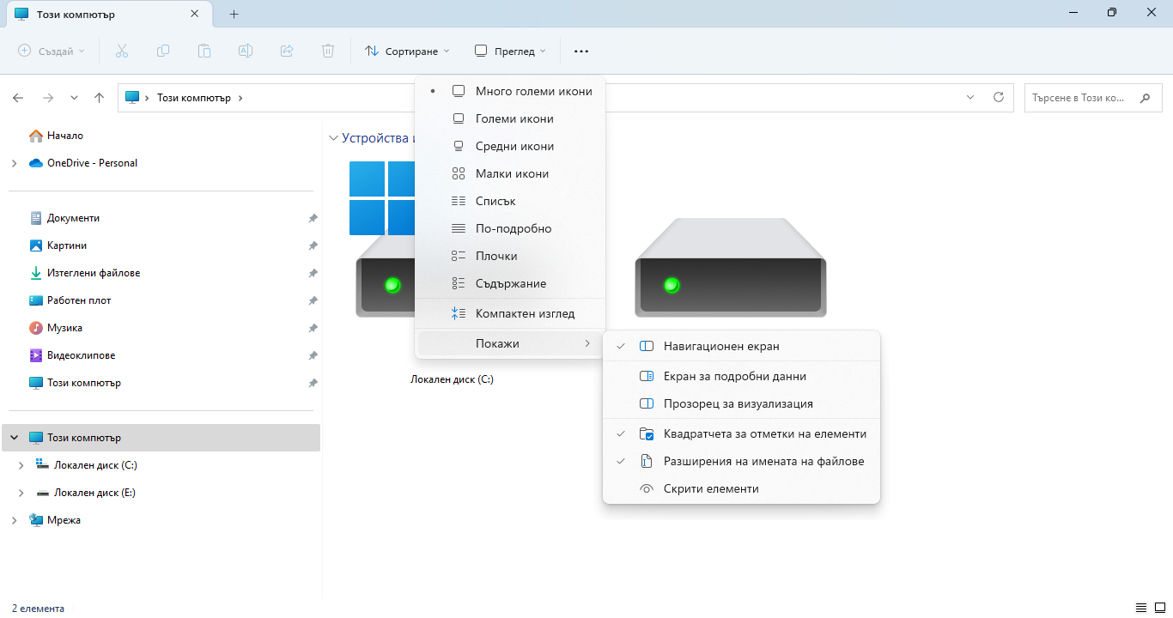
Изглед и визуализация
Настройки на изгледа на файловия мениджър

Slide 25
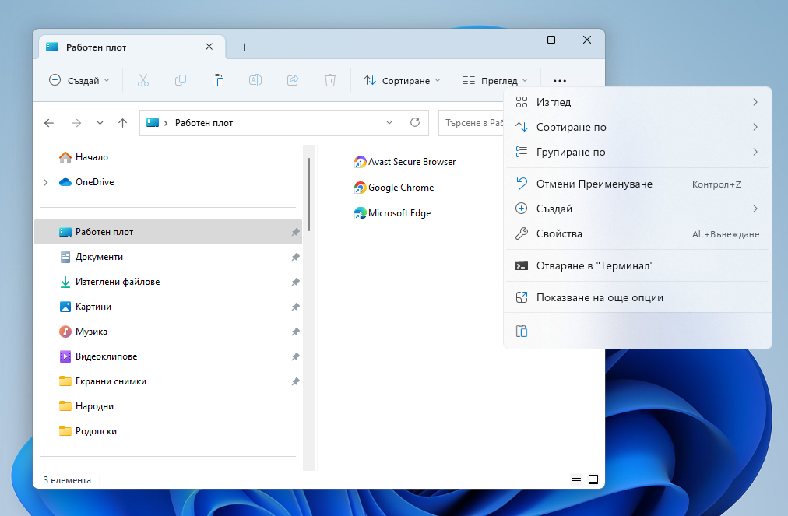
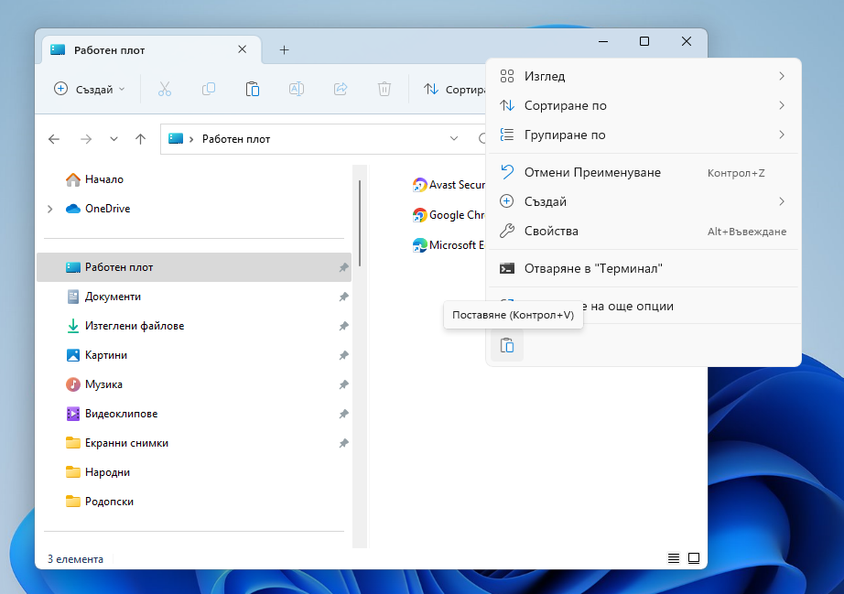
Изглед и визуализация на папки (1)
Изгледите се предлагат за улеснение на работата с папки
Бърза и удобна смяна на различни изгледи
От лентата на файловия мениджър изберете Преглед / Изглед
… или от контекстното меню в работната област

Slide 26
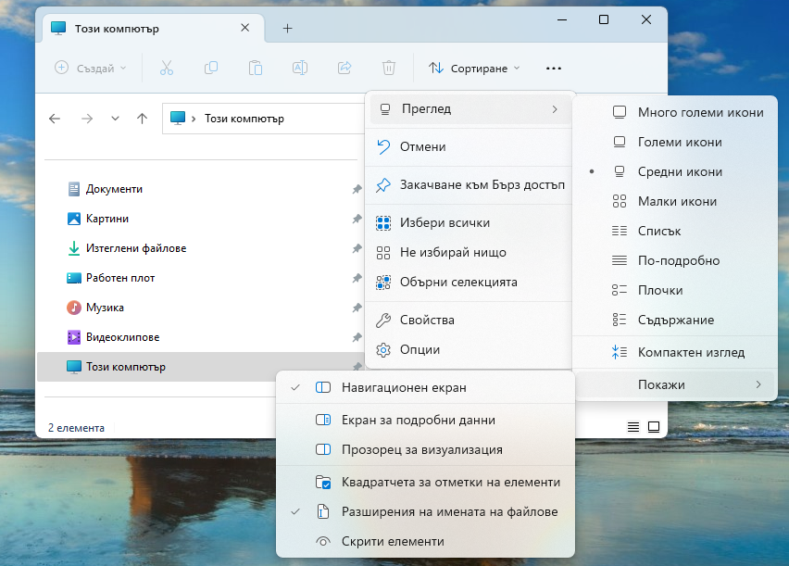
Изглед и визуализация на папки (2)
Сортиране на съдържанието
Персонализиране на изгледа на ФМ
Различни изгледи

Slide 27

Обобщение
Файл – съвкупност от данни, съхранени в компютъра
Всеки файл има име и разширение
Папка – съвкупност от файлове и папки, която има име
Файловата система – дървовидната структура от файлове и папки
Файлов мениджър – улеснява действията с файлове и папки – създаване, отваряне, копиране, преместване, преименуване, изтриване
Изтриването на данни невинаги е обратимо!
…
…
…

Slide 28
https://softuni.bg/opencourses/train-the-trainers

Slide 29

Лиценз
Този курс (слайдове, примери, демонстрации, видеа, домашни и др.) притежават лиценза "Creative Commons Attribution-NonCommercial-ShareAlike 4.0 International"

